Slide 1


Особенности Жизненного цикла ИИ проектов

Slide 2

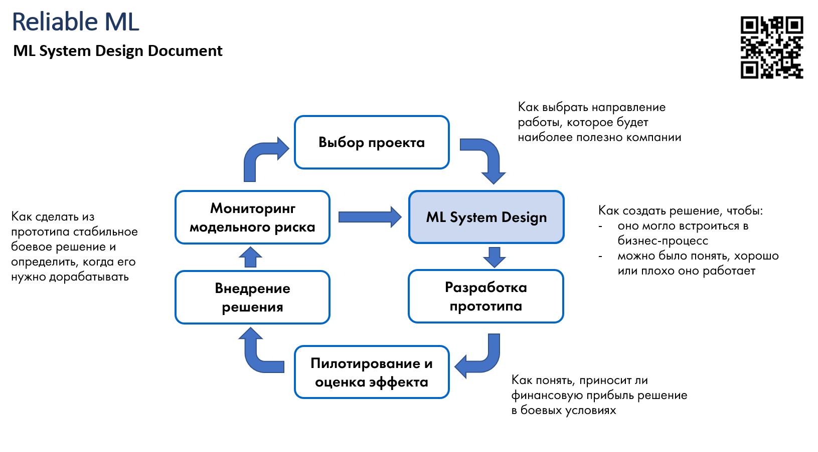
ЖИЗНЕННЫЙ ЦИКЛ ML ПРОЕКТА
https://kolodezev.ru/mlsystemdesign.html
Решаем
Делаем
Смотрим
дорабатываем
https://ods.ai/tracks/ml-system-design-23
https://github.com/IrinaGoloshchapova/ml_system_design_doc_ru
https://www.datascience-pm.com/tdsp/
https://github.com/alirezadir/machine-learning-interviews/blob/main/src/MLSD/ml-system-design.md
https://ml-system-design.ru/blog

Slide 3
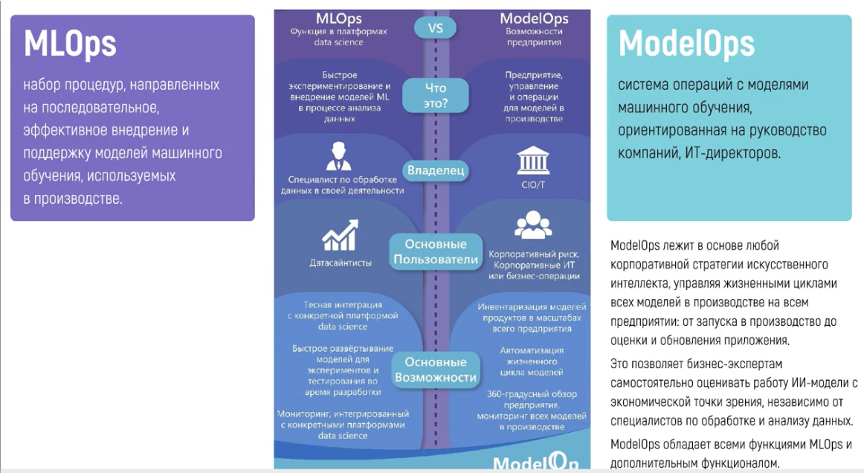
ML + DevOps = MLOps
MLOps - Это процедура эффективного развертывания модели и ее обновления и вывода из строя
https://stepik.org/lesson/803962/step/1?unit=807058

Slide 4
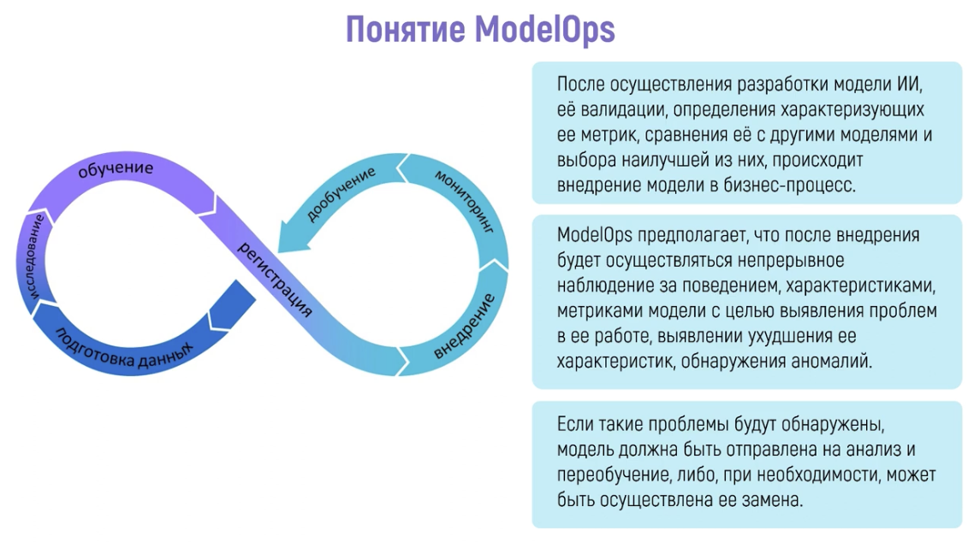
ModelOps - Это - система операций с МО на уровне управления ЖЦ приложений
включая риски, мониторинг инцидентов, контроль метрик и принятие решений о самих моделей
Это позволяет управлять внедрением моделей с точки зрения бизнес метрик и бизнес целей
ModelOps обладает всеми функциями MLOps и дополнительным функционалом связанным с мониторингом и управлением рисками и тд.
ModelOps предполагает, что после внедрения будет осуществляться непрерывное наблюдение за поведением, характеристиками, метриками модели с целью обнаружения проблем в ее работе.
https://stepik.org/lesson/803962/step/1?unit=807058
Notes:
ModelOps обладает всеми функциями MLOps и дополнительным функционалом.

Slide 5
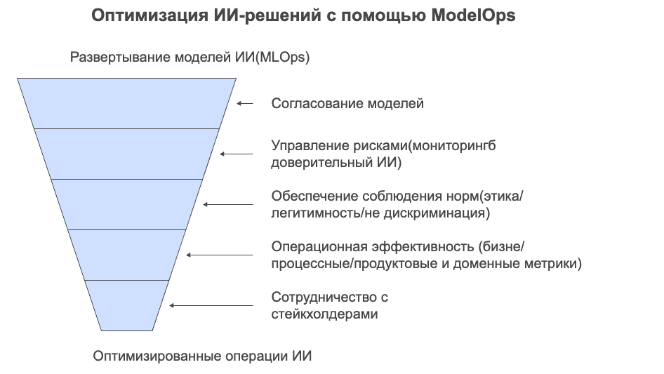
И их мониторинг

Slide 6
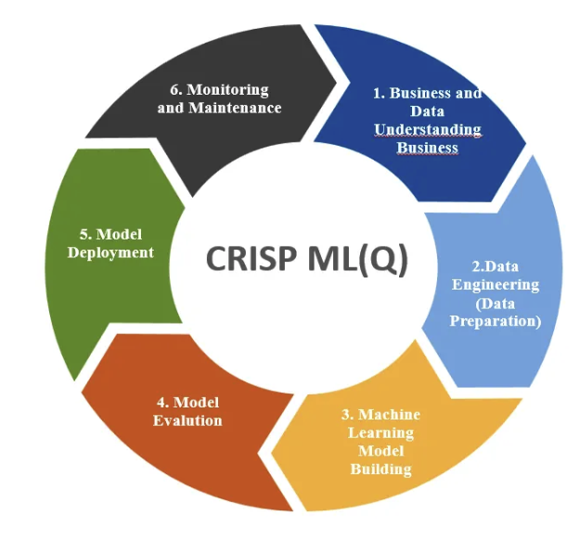
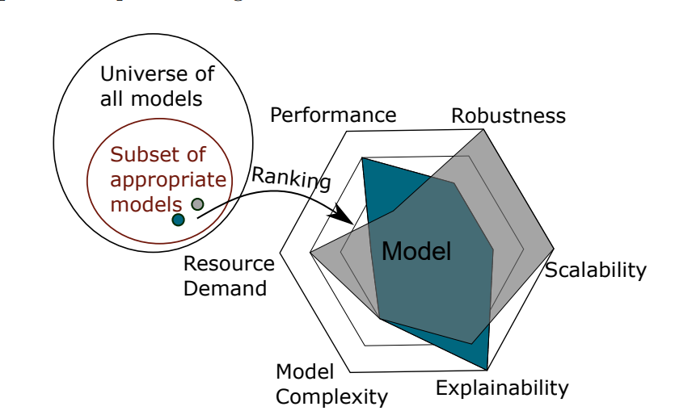
ModelOps: CRISP-ML(Q) вместо CRISP-DM
CRoss-Industry Standard Process model for the development of Machine Learning applications with Quality assurance methodology (CRISP-ML(Q))
https://ml-ops.org/content/crisp-ml
Выбор модели в CRISP-ML(Q)
https://www.pmi.org/learning/library/practical-risk-management-approach-8248
https://medium.com/@sathishv700/crisp-ml-q-a-methodical-approach-to-quality-assurance-and-machine-learning-development-a8026222ba14

Slide 7
ModelOps: CRISP-ML(Q)
Подход CRISP-ML(Q) -обеспечения качества на всех 6 этапах ЖЦ ML
Обеспечения качества, например:
Документирование и версионирование структуры набора данных и его разметки
Документированная программа перекрестной проверки моделей,
Документирование модели, процесса обучения и результатов,
Логирование экспериментов и пр.
Документирование процесса мониторинга работы системы
Инструментально это поддерживается средствами MLOps-концепции, которая стремится устранить организационные и технические барьеры между разнопрофильными участниками процессов создания ML-систем, от подготовки данных до развертывания в производстве.
https://bigdataschool.ru/blog/crisp-mlq-and-mlops.html
https://www.researchgate.net/publication/351221228_Towards_CRISP-MLQ_A_Machine_Learning_Process_Model_with_Quality_Assurance_Methodology
Notes:
пПерекрестная проверка моделей,

Slide 8
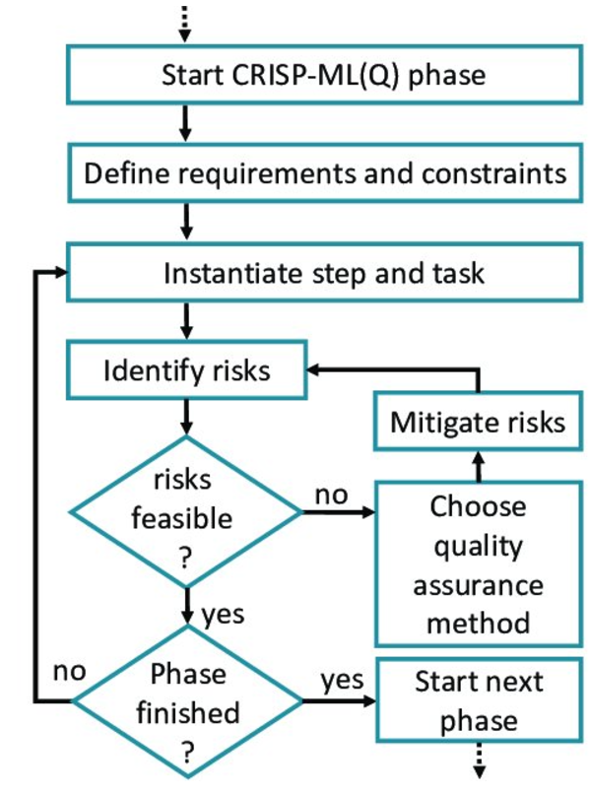
ModelOps: CRISP-ML(Q)
Требования и ограничения этапов CRISP-ML(Q)
производительность,
требования к качеству данных,
Требования к устойчивости модели и пр.
Требования к безопасности, приватности и пр.
А также рисков
смещение данных,
переобучение алгоритмов,
отсутствие воспроизводимости
Типы рисков
Допущение/принятие риска Accept
выгода велика, ущерб мал, нет ресурсов для других решений
Передача/разделение риска Transfer
Заплатим за то, чтобы рисковали не мы (страхование, аутсорсинг)
Смягчение риска Mitigate
Минимизируем вред от риска
Избегание риска Avoid
Уменьшаем вероятность реализации риска
https://arxiv.org/pdf/2003.05155
https://bigdataschool.ru/blog/crisp-mlq-and-mlops.html

Slide 9
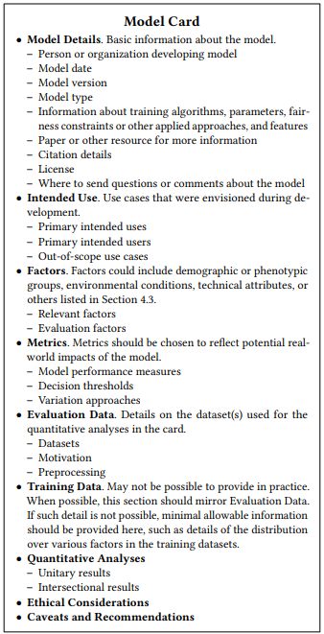
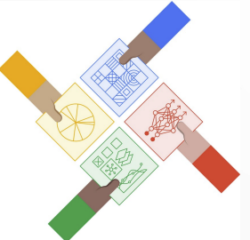
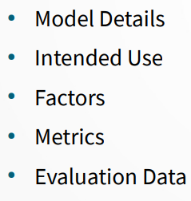
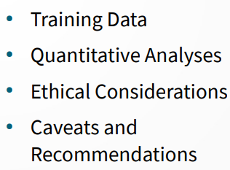
Документация модели
Content: на чем обучена модель
Process: обучение модели, метрики
Experience: условия работы
Fairness: ограничения модели
Privacy:меры защиты персональных данных
https://modelcards.withgoogle.com/about
Предотвратить нецелевое использование
Предполагаемое использование
Использованные при обучении данные
Границы применимости
Ожидаемое качество
https://kolodezev.ru/mlsystemdesign.html
https://www.kaggle.com/code/var0101/model-cards/tutorial
https://arxiv.org/abs/1810.03993
https://huggingface.co/docs/hub/model-cards

Slide 10
Пример Жизненный цикла ИИ проектов

Slide 11
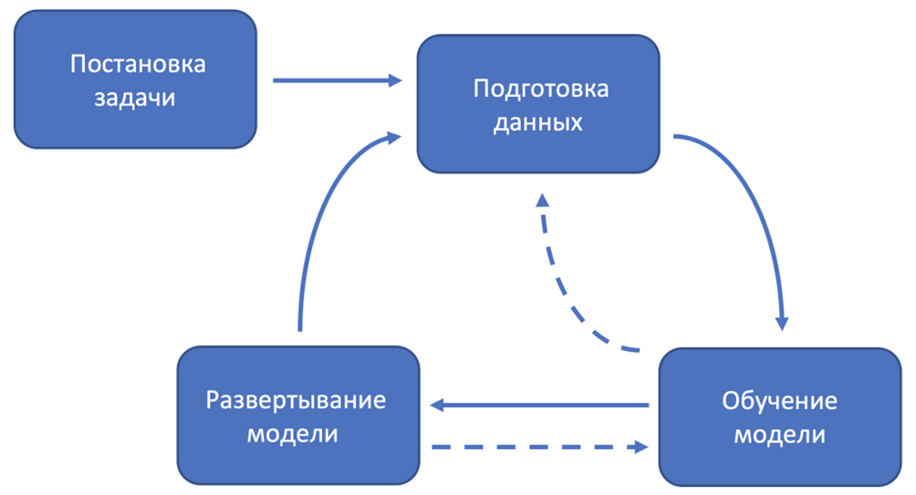
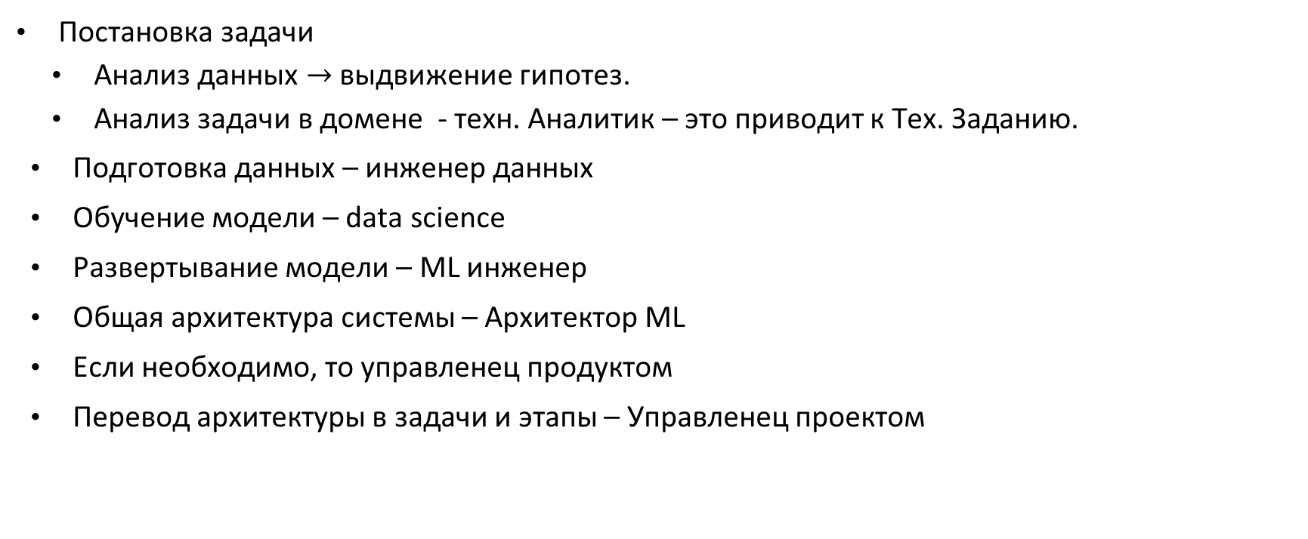
ПОСТАНОВКА ЗАДАЧИ
Постановка задачи
Анализ данных $→$ выдвижение гипотез.
Анализ задачи в домене - техн. Аналитик – это приводит к Тех. Заданию.
Подготовка данных – инженер данных
Обучение модели – data science
Развертывание модели – ML инженер
Общая архитектура системы – Архитектор ML
Если необходимо, то управленец продуктом
Перевод архитектуры в задачи и этапы – Управленец проектом

Slide 12
ПОСТАНОВКА ЗАДАЧИ
Изучить доменную область (Квалифицированная постановка задачи = ½ ее решения)
Данные (откуда, какой срок устаревания, их размета, предобучение)
Метрики (оценка эффекта от модели, как модель тестируется)
бизнес-метрики, экономический эффект, (иногда ML метрики, стат.значимость).
Требования к доверию (правовое поле, этика/ анонимизация, безопасность)
Новизна (для исследований)
Наличие baseline (прототип решения). Если не с чем сравнить, нужен критерий
Требования к вычислителю и хранилищу данных,
а также к обновлению модели и тд
Например, может потребоваться спрогнозировать количество абонентов, которые хотели уйти от своего оператора, но в итоге остались у него. К моменту завершения проекта требуется чтобы модель уменьшила отток абонентов на X%.

Slide 13
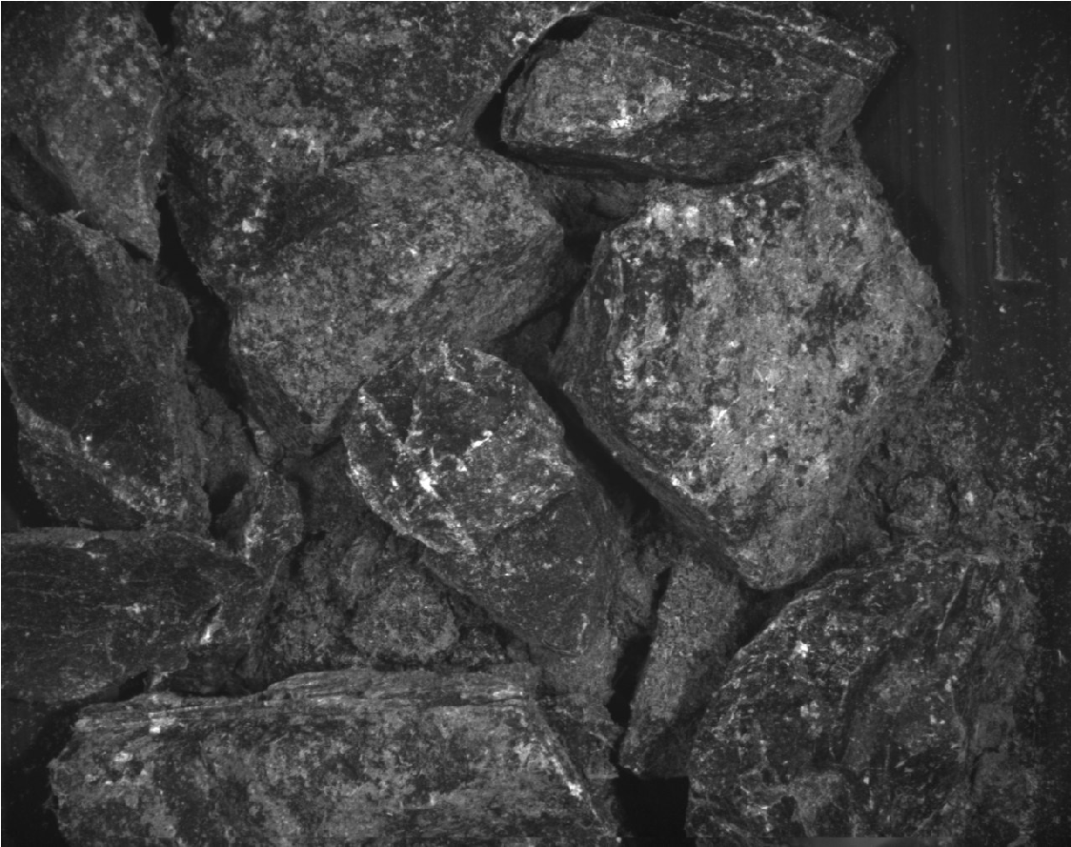
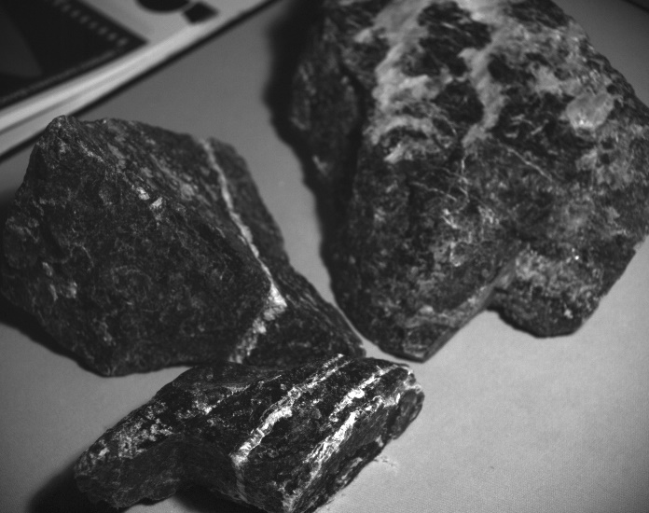
ПРИМЕР ПРОЕКТА
Исследование методов автоматического контроля содержания асбеста на конвейерной ленте
Лабораторная оценка требует высоких временных затрат и не различает партии продукции
Особенности мгновенной оценки на момент исследования:
Мгновенный анализ продукции часто проводится вручную.
Специалисты не могут сформулировать критерии оценок.
Тем более сложно сформулировать критерии численно.
Визуальная оценка – это искусство, но часто бывают ошибки.
Требуется длительного обучения специалистов.

Slide 14
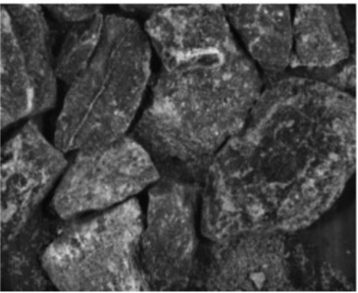


ПРИМЕР ПРОЕКТА
Постановка задачи
Что именно создаем. Система оценки выхода продукции горно-обогатительного комбината.
Архитектурные требования. Мобильное вычислительное устройство.
Содержательные требования. Гипотеза: отношение площадей продукта к носителю – метрика продукции. Как найти эталонные оценки?
Требования к качеству. На уровне глаза эксперта.

Slide 15
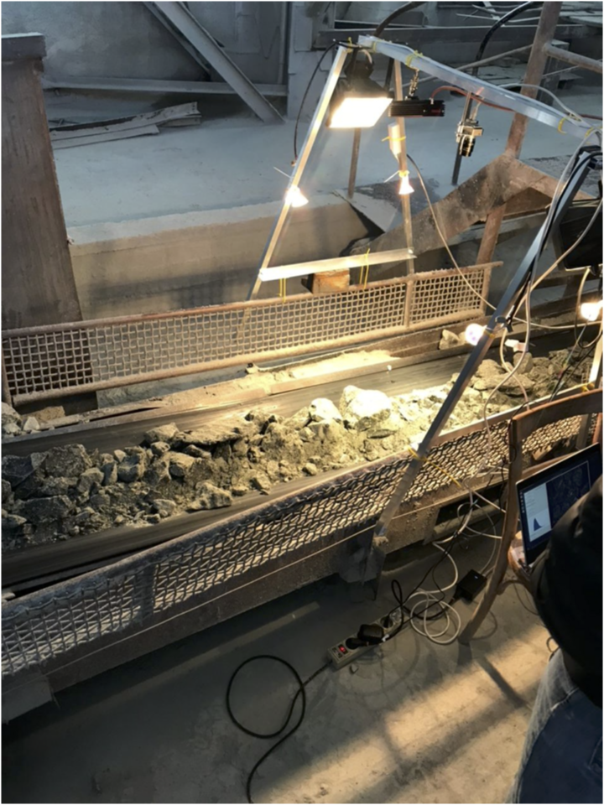
ПОДГОТОВКА ДАННЫХ
Подготовка данных
Формирование набора данных. Создавать самим или использовать готовые. Как собирать данные?
Дополнение набора данных: Устаревают ли данные? Меняются ли внешние условия? (напр. Освещение, порода после дождя?)
Разметка набора данных. Семантическая сегментация или объектная?
Помощь экспертов в разметке?
Как привязать данные к заключениям экспертов?
Где хранить данные?

Slide 16
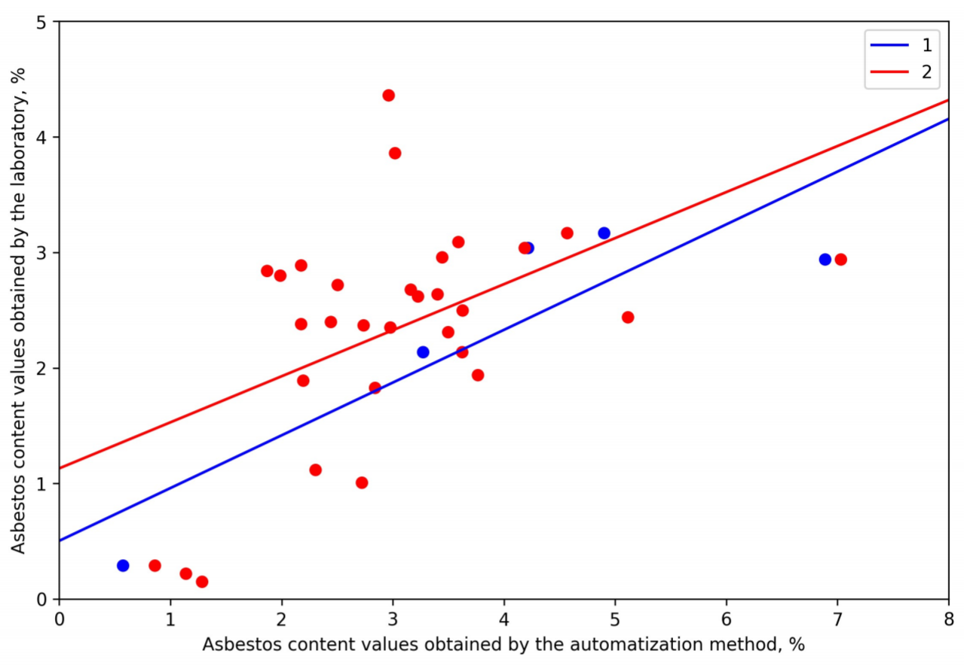
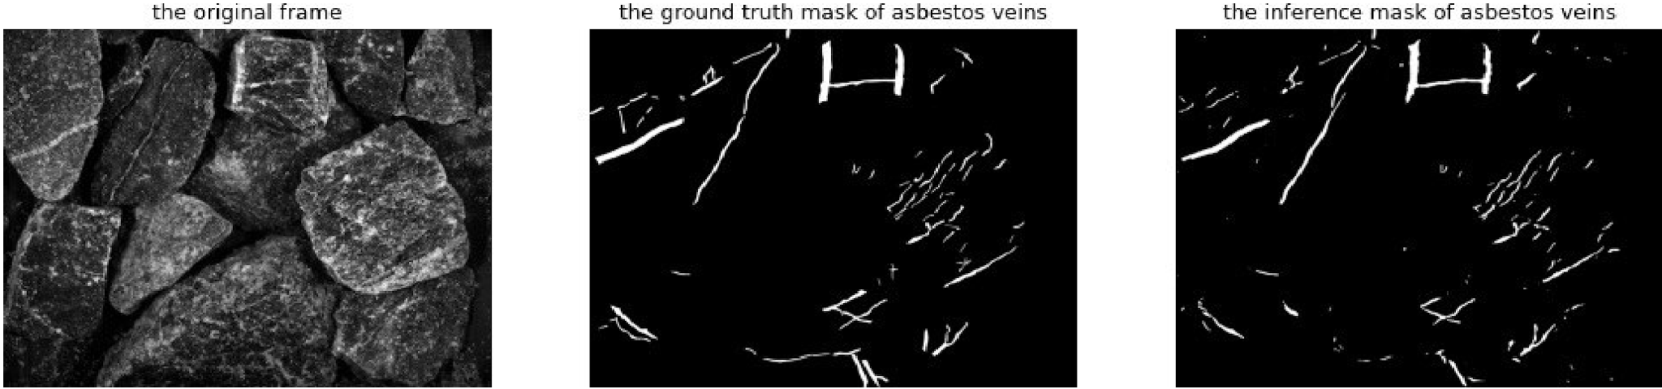
ОБУЧЕНИЕ МОДЕЛИ
Выбор типа модели. Алгоритм машинного обучения: классический или нейронная сеть, какая архитектура? Какая постановка задачи с точки зрения ML, ML метрики?
Обучение модели. Используется подготовленный набор данных.
Оценка качества работы обученной модели. ML метрики? Как оценивать Бизнес-Метрику?
Dice | train | valid | test
base | 0.613 | 0.512 | 0.487
… | …
eff.net b3 | 0.741 | 0.711 | 0.602

Slide 17
РАЗВЕРТЫВАНИЕ МОДЕЛИ
Развертывание модели (ML OPS)
Создание приложения на основе модели. Реализация на конечном вычислителе
Как Оценить качество на данных в процессе работы?.
Как обновлять модель?
Как встроить модель в общий цикл работы предприятия?
Как правило, развёртывание должно быть перодическим!
Важно понимать как сравнить новую и предыдущую модель! И понять что разница – статистически значима с учетом флуктуаций данных. (Selection bias)
Иногда лучше дообучить модель чем переобучить – это быстрее!
Если в системе несколько моделей, то сравнивать нужно систему в целом
Канареечный релиз, теневой релиз, А/Б (A/A/B) тесты
После ряда тестов можно перейти в continual learning – система сама определяет когда нужно дообучиться!
Иногда нужно еще оптимизировать inference например под вычислитель.

Slide 18
ПРИЧИНЫ ДОРАБОТКИ СИСТЕМ
Причины снижение качества моделей:
Data Shift. Данные от пользователей отличаются от данных, использованных при обучении.
Новые источники асбеста, имеют иную структуру жил/качество взрыва камней изменилось.
Concept Shift. Поведение пользователей изменилось со времени обучения модели.
Систему используют в технически другом устройстве
Меняющиеся бизнес-требования
Появление нового семейства моделей
Необходима оптимизация инференса моделей
Чтобы определить доработку нужен мониторинг модели в процессе работы
Новая модель не всегда лучше старой.
Обучать модель нужно в два раза быстрее чем она деградирует

Slide 19
ПРИЧИНЫ ДОРАБОТКИ СИСТЕМ
Акцент на данных:
Есть возможность переобучить модель чаще – это дает отдачу
Есть возможность почистить данные дополнительно
Есть возможность добавить данных в обучающую выборку
Акцент на новой архитектуре:
Все что можно сделать с данных – уже сделали
Появилось новое семейство моделей
Не все модели можно дообучать, но дообучать проще.
Часто переобучить – лучше чем дообучить

Slide 20
Причины проблем в проектировании цикла ML систем

Slide 21
РИСКИ ML ПРОЕКТА
Постановка задачи не верная
Нет необходимых объемов данных / разметка данных не чистая
Машинное обучение не нужно для решения задачи
Технические ограничения не позволяют использовать созданную модель
Не продуман весь жизненный цикл проекта
Данные качественные, но закономерности в принципе отсутствуют и, в результате, заказчик не заинтересован в полученной модели.

Slide 22
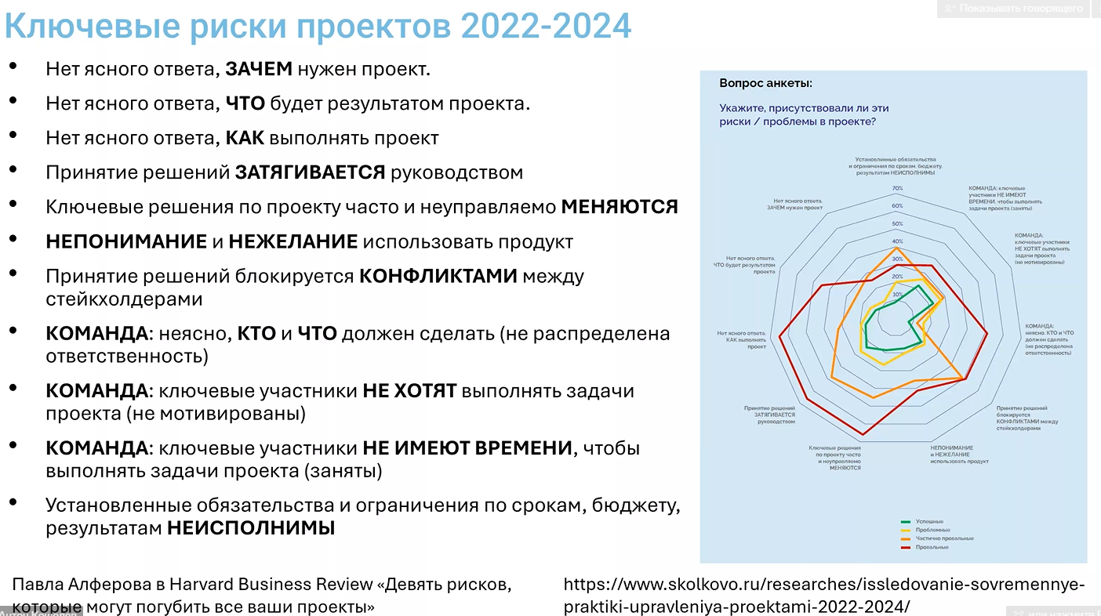
РИСКИ ML ПРОЕКТА
Постановка задачи не верная
Нет необходимых объемов данных / разметка данных не чистая
Машинное обучение не нужно для решения задачи
Технические ограничения не позволяют использовать созданную модель
Не продуман весь жизненный цикл проекта
Данные качественные, но закономерности в принципе отсутствуют и, в результате, заказчик не заинтересован в полученной модели.

Slide 23
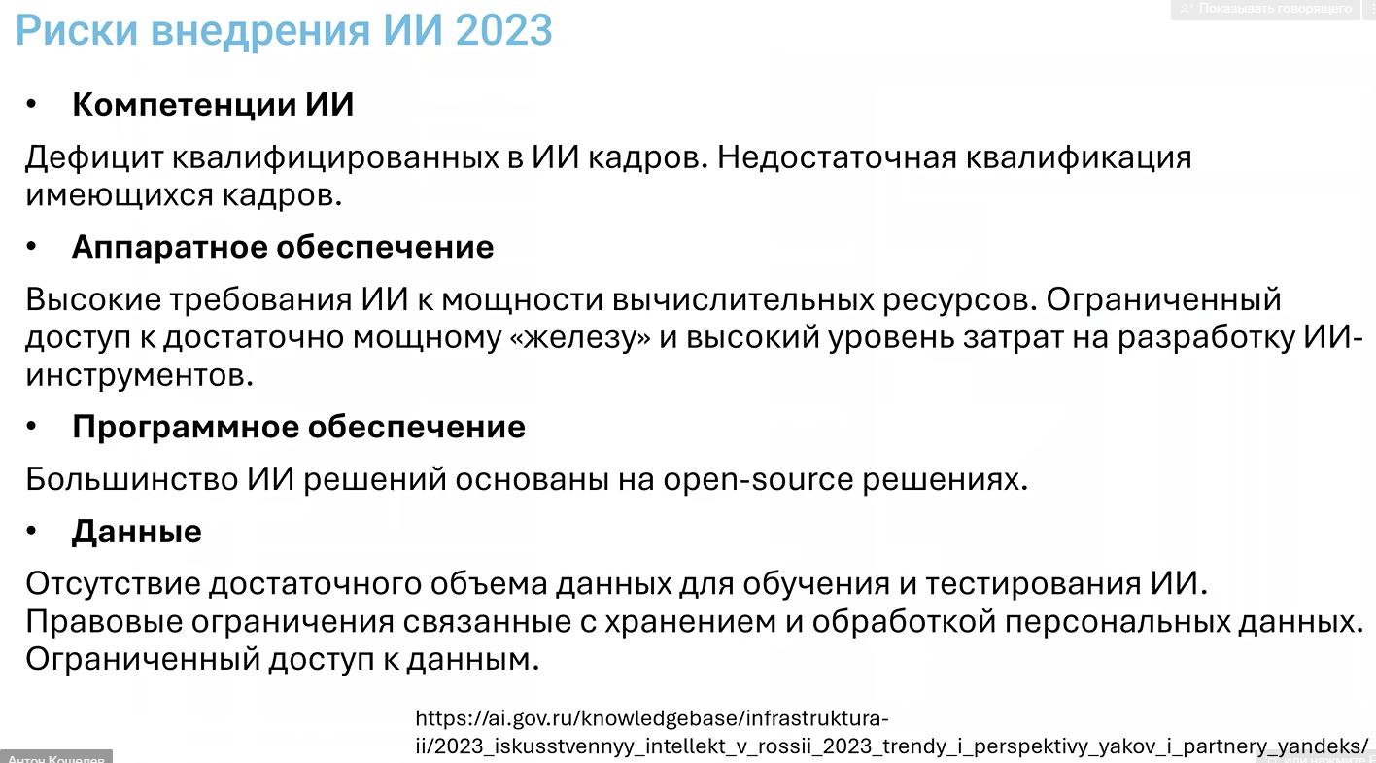
РИСКИ ML ПРОЕКТА
Постановка задачи не верная
Нет необходимых объемов данных / разметка данных не чистая
Машинное обучение не нужно для решения задачи
Технические ограничения не позволяют использовать созданную модель
Не продуман весь жизненный цикл проекта
Данные качественные, но закономерности в принципе отсутствуют и, в результате, заказчик не заинтересован в полученной модели.

Slide 24
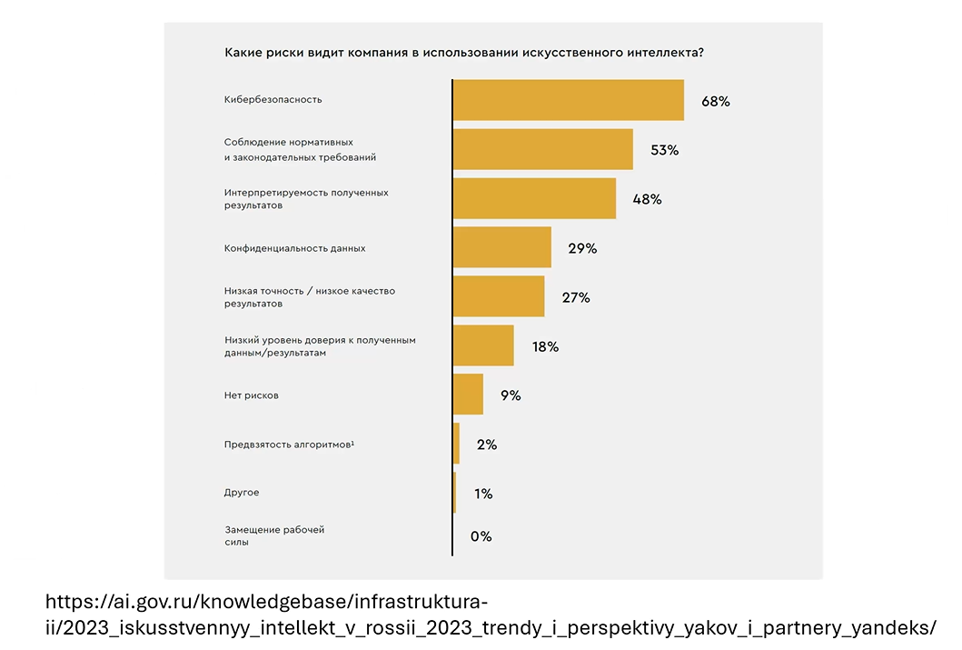
РИСКИ ML ПРОЕКТА
Постановка задачи не верная
Нет необходимых объемов данных / разметка данных не чистая
Машинное обучение не нужно для решения задачи
Технические ограничения не позволяют использовать созданную модель
Не продуман весь жизненный цикл проекта
Данные качественные, но закономерности в принципе отсутствуют и, в результате, заказчик не заинтересован в полученной модели.

Slide 25
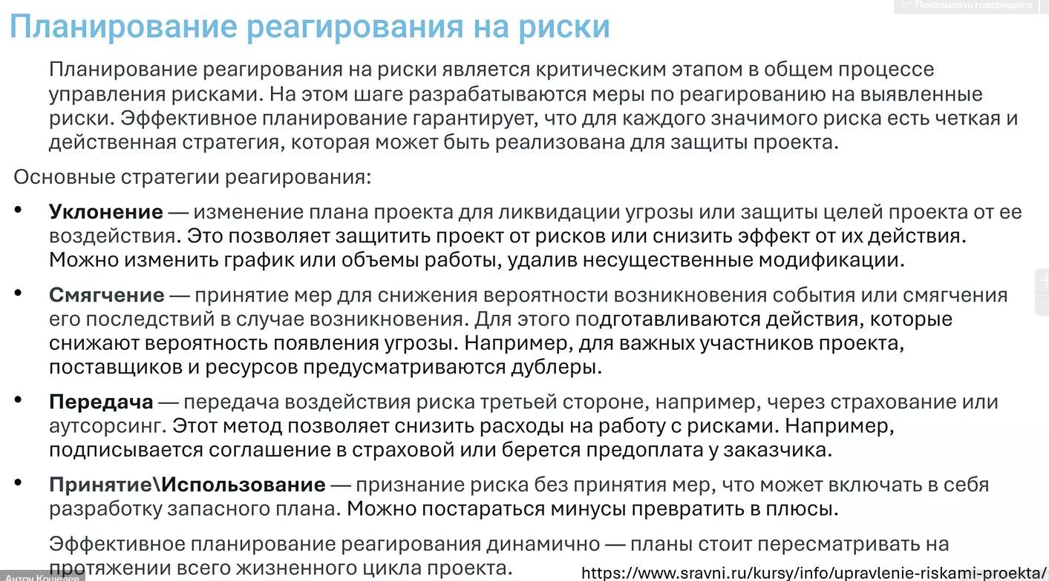
РИСКИ ML ПРОЕКТА
Постановка задачи не верная
Нет необходимых объемов данных / разметка данных не чистая
Машинное обучение не нужно для решения задачи
Технические ограничения не позволяют использовать созданную модель
Не продуман весь жизненный цикл проекта
Данные качественные, но закономерности в принципе отсутствуют и, в результате, заказчик не заинтересован в полученной модели.

Slide 26
РИСКИ ML ПРОЕКТА
Постановка задачи не верная
Нет необходимых объемов данных / разметка данных не чистая
Машинное обучение не нужно для решения задачи
Технические ограничения не позволяют использовать созданную модель
Не продуман весь жизненный цикл проекта
Данные качественные, но закономерности в принципе отсутствуют и, в результате, заказчик не заинтересован в полученной модели.

Slide 27
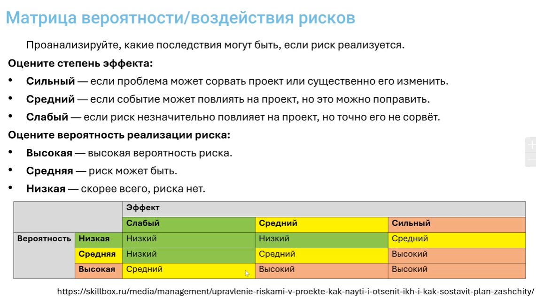
РИСКИ ML ПРОЕКТА
Постановка задачи не верная
Нет необходимых объемов данных / разметка данных не чистая
Машинное обучение не нужно для решения задачи
Технические ограничения не позволяют использовать созданную модель
Не продуман весь жизненный цикл проекта
Данные качественные, но закономерности в принципе отсутствуют и, в результате, заказчик не заинтересован в полученной модели.

Slide 28
ПОСТАНОВКА ЗАДАЧИ. ПРОБЛЕМЫ
Бизнес:
Есть понимание потребностей бизнеса
Нет понимания возможностей ИИ (не квалифицированный заказчик)
Data science
Есть понимание возможностей ИИ
Нет понимания потребностей бизнеса (нет знания в Домене)
Бизнес не может сформулировать задачу, которую можно решить инструментами МО
Data science не может сформулировать какую модель нужно разработать чтобы решить задачу бизнеса

Slide 29
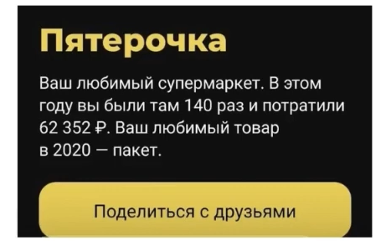
ПОСТАНОВКА ЗАДАЧИ. ПРОБЛЕМЫ
Как оценить полезность задачи?
У бизнеса один набор метрик
у Data science другие метрики, которые не будут иметь смысла

Slide 30
ПОСТАНОВКА ЗАДАЧИ. ПРОБЛЕМЫ
Данные не собираются вообще или собираются но не так
Данных мало для решения задачи
Законодательные ограничения на доступ к данных:
Медицинские данные
Финансовые данные
Телекоммуникационные данные
Качество данных не достаточно для решения задачи
Проблемы с разметкой данных
Разметки данных нет
Разметка данных не качественная
Разметка стоит дорого (деньги/люди/экспертные оценки)
Иногда нужно несколько разметчиков

Slide 31
ПОСТАНОВКА ЗАДАЧИ. ПРОБЛЕМЫ
Машинное обучение не нужно для решения задачи
Плохое понимание возможностей ИИ/Машинного обучения
«Все внедрят ИИ и мы внедрим»
Можно заменить МО на набор четких правило. Если так можно это 100% лучше!
Плохое понимание предметной области
Для задачи есть точное решение, машинное обучение покажет менее качественный результат.
Низкий уровень автоматизации / цифровизации процессов
Нет организации корректного сбора данных (ошибки, халтура персонала)
Нет организации корректной аналитики данных
Нет организации процессов принятия решений на основе данных «С верху»

Slide 32
ПОСТАНОВКА ЗАДАЧИ. ПРОБЛЕМЫ
Технические ограничения
Где обучают модели
Высокопроизводительные рабочие станции с GPU
Сереры с несколькими процессорами и несколькими GPU
Калстеры серверов
Где используют модели (часто те, кто разрабатывают модели не думают о том где их использовать):
Облачные приложения (неограниченные мощности, горизонтальное масштабирование)
Мобильная техника (вычислитель, энерго-потребление, хранение)
Встраиваемые системы (автомобили, дроны, умные устройства)
Микроконтроллеры

Slide 33
ПОСТАНОВКА ЗАДАЧИ. ПРОБЛЕМЫ
Проблемы с коммуникациями
Внутри команды:
DS создает крутую модель,
Разработчик строит конвейер, чтобы его запустить и протестировать
Менеджер продукта ведет продукт только в бизнес требованиях
Менеджер проекта строит процесс достижения результатов
Участники плохо понимают друг друга
Противоположение цели ролей команды
Разработчики часто не любят общение
У команды с бизнес-заказчиком
Разные картины мира (бизнес/математик)
Разные представления о возможностях ИИ
Управление изменениями (следование ТЗ/взаимодействие с заказчиком)

Slide 34
ПОСТАНОВКА ЗАДАЧИ. ПРОБЛЕМЫ
Продумывание всего жизненного цикла
Как будет выполнятся развертывание модели?
Какие технические ограничения?
Как оценить качество работы на реальных данных от пользователя?
Как собирать данные от работающего приложениях для последюущего дообучения модели?
Например надо запросить ОС или попросить разметку пользователя!
Как понять, что необходимо запустить процесс переобучения модели?
Нужен мониторинг качества. Сначала определяется в ручном режиме, постепенно автматизация

Slide 35
ПОСТАНОВКА ЗАДАЧИ. ПРОБЛЕМЫ
Продумывание всего жизненного цикла
Люди:
Кто пользователи? Как они будут работать с приложением?
Например, Где находятся пользователи? (часовой пояс)
Кто будет обучать и поддерживать пользователей?
Кто и как будет поддерживать приложение, использующее модель МО?
(напр. Для встроенного приложения)
Когда и как выводить приложение из эксплуатации?

